Slide 1
CAPÍTULO 14
Introducción a BLAST
Aplicaciones para el diseño y desarrollo de fármacos asistido por computadora
Tanmay Arora, Asrar A. Malik School of Chemical and Life Sciences (SCLS), Jamia Hamdard, Nueva Delhi, India
Material educativo de bioinformática · Basado en: Arora, T. & Malik, A.A. (2021). Chemoinformatics and Bioinformatics in the Pharmaceutical Sciences, Cap. 14. Elsevier.

Slide 2
CONTENIDO
Qué vamos a recorrer
01
Fundamentos biológicos
02
Homología, similitud e identidad
ADN, ARN, proteínas y alineamiento de secuencias
Conceptos clave y su relación evolutiva
03
Matrices y algoritmos de puntuación
04
Cómo funciona BLAST
PAM, BLOSUM, Needleman-Wunsch, Smith-Waterman
Semillas, extensión, HSP, P-value y E-value
05
Tipos de BLAST y aplicaciones
06
BLAST en el diseño de fármacos
BLASTN, BLASTP, BLASTX, TBLASTN, TBLASTX
CADD, identificación de dianas y caso SARS-CoV-2
BLAST y diseño de fármacos asistido por computadora
2

Slide 3
14.1 · INTRODUCCIÓN
¿Qué es BLAST?
La analogía de Google
“La biología se parece más a la historia que a la física… no hay todavía una teoría predictiva de la biología.”
Al buscar un término en Google, el motor de búsqueda compara la consulta con páginas web y devuelve los resultados más parecidos. BLAST (Basic Local Alignment Search Tool) funciona igual, pero en lugar de palabras clave usa secuencias de ADN o proteína, comparándolas contra bases de datos biológicas de todo el mundo.
BLAST toma una secuencia (formato FASTA o GenBank) y una matriz de peso (PAM o BLOSUM), y la alinea contra otras secuencias biológicas en línea. El resultado — una lista de coincidencias o "hits" — puede revelar el objetivo molecular de un fármaco frente a una enfermedad.
— Carl Sagan, COSMOS
BLAST permite conectar el pasado evolutivo de una secuencia con su función presente: la base para descubrir nuevas dianas terapéuticas.
BLAST y diseño de fármacos asistido por computadora
3

Slide 4
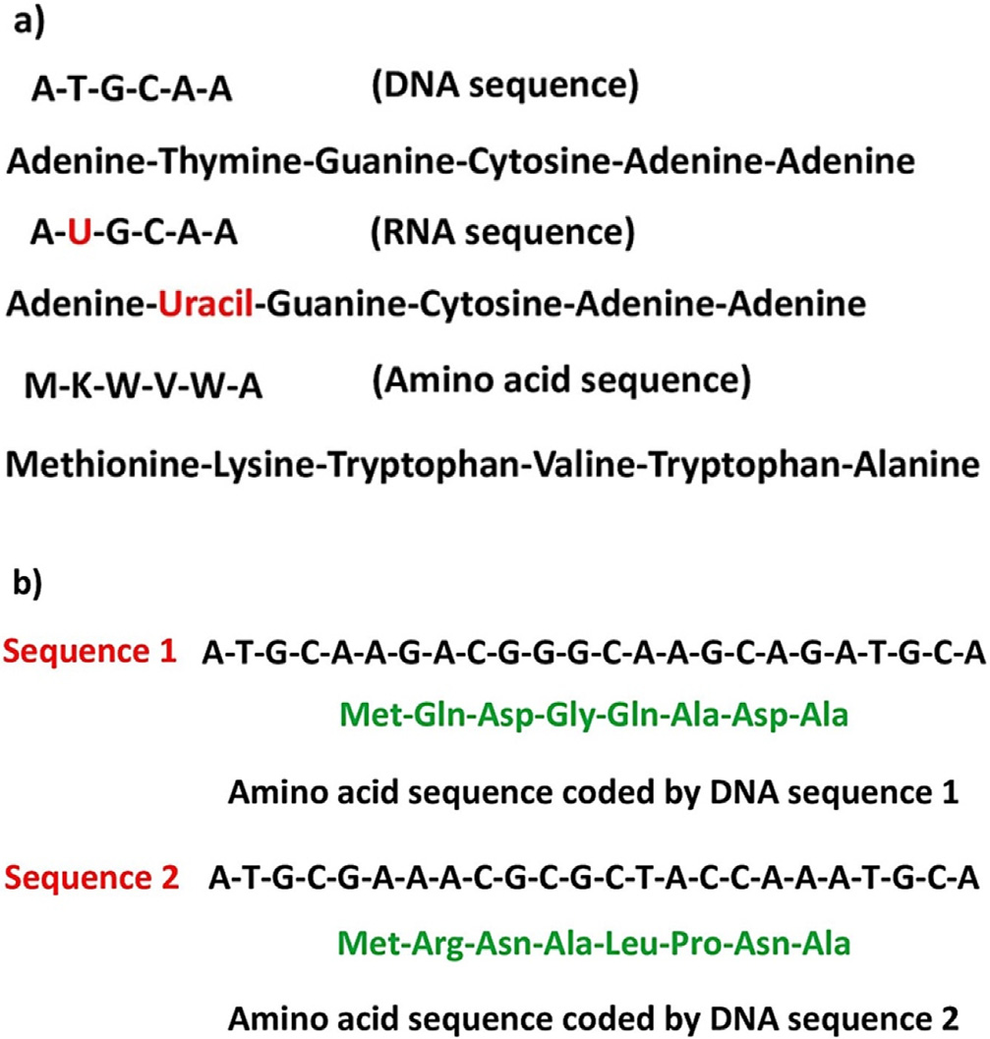
14.2 · FUNDAMENTOS
Los bloques de construcción
Los ácidos nucleicos (ADN/ARN) están formados por nucleótidos (4 bases); las proteínas, por cadenas de aminoácidos (20 posibles) unidas por enlaces peptídicos. La diferencia en el orden de estas secuencias distingue un gen o una proteína de otro/a.
ADN / ARN — 4 bases nitrogenadas: A, T/U, G, C — unidas por azúcar-fosfato
Proteínas — 20 aminoácidos unidos por enlaces peptídicos
Secuencia biológica — Una molécula continua de ácido nucleico o proteína
Fig. 14.1 — Secuencias de ADN, ARN y proteína, y cómo dos secuencias de ADN codifican distintos aminoácidos.
BLAST y diseño de fármacos asistido por computadora
4

Slide 5
14.2.1 · ALINEAMIENTO DE SECUENCIAS
¿Qué es alinear dos secuencias?
Alinear es ordenar y comparar dos o más secuencias buscando patrones de caracteres en el mismo orden. Al deslizar una secuencia sobre otra (alineamiento por pares), se busca la máxima correspondencia entre residuos.
Conservación evolutiva
Similitud estructural
Eventos al azar
Los residuos que no mutan reflejan funciones críticas para la supervivencia.
Secuencias parecidas suelen adoptar plegamientos y funciones similares.
Alta similitud también puede deberse a coincidencia estadística.
Objetivo del análisis: identificar rastros evolutivos (residuos conservados) y mutaciones (deleciones, inserciones, sustituciones) entre dos secuencias.
BLAST y diseño de fármacos asistido por computadora
5

Slide 6
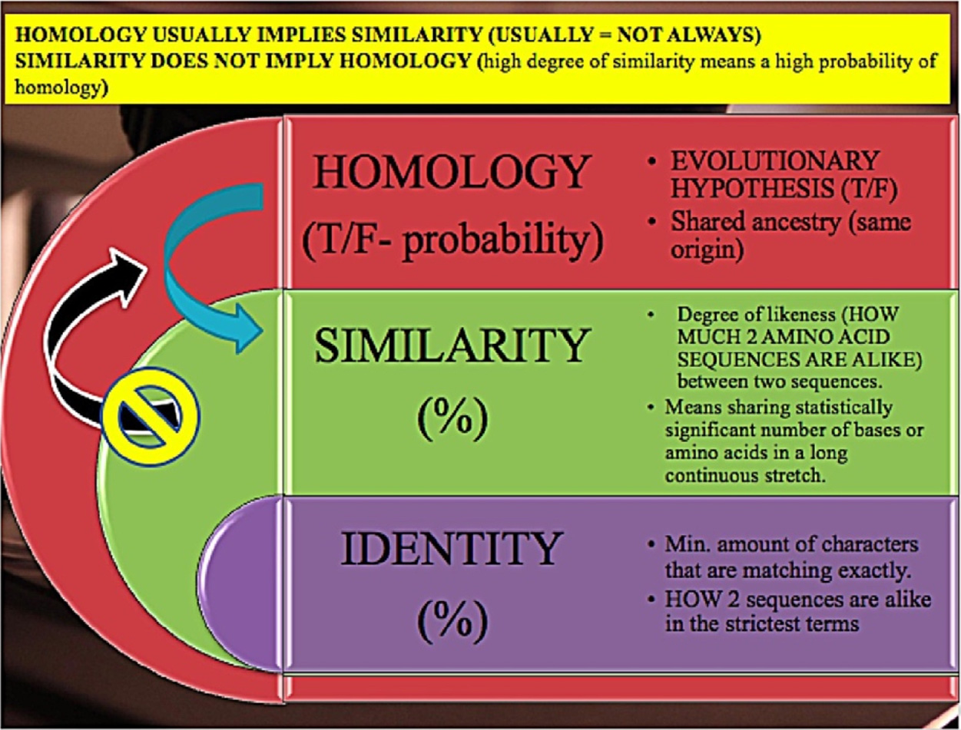
14.2.1 · PARÁMETROS DE COMPARACIÓN
Homología, similitud e identidad
La homología implica un ancestro común, mientras que la similitud y la identidad miden el parecido cuantitativo. La imagen muestra la diferencia entre estos tres conceptos clave en bioinformática y biología evolutiva.
Homología
HOMOLOGÍA (probabilidad T/F) | HIPÓTESIS EVOLUTIVA (T/F) Ancestro común (misma origen)
IDENTIDAD (%) | Grado de parecido (CUÁNTO SE PARECEN 2 SECUENCIAS DE AMINOÁCIDOS) entre dos secuencias. Significa compartir un número estadísticamente significativo de bases o aminoácidos en un tramo largo y continuo.
SIMILITUD (%) | Cantidad mínima de caracteres que coinciden exactamente. CÓMO 2 secuencias son iguales en los términos más estrictos.
Hipótesis evolutiva (verdadero/falso): ancestro común. No es cuantificable en %.
Similitud (%)
S = [(Ls × 2) / (La + Lb)] × 100 — grado de parecido físico-químico.
Identidad (%)
I = [(Li × 2) / (La + Lb)] × 100 — coincidencia exacta de caracteres.
Fig. 14.2 — Relación entre similitud, identidad y homología de secuencias.
BLAST y diseño de fármacos asistido por computadora
6

Slide 7
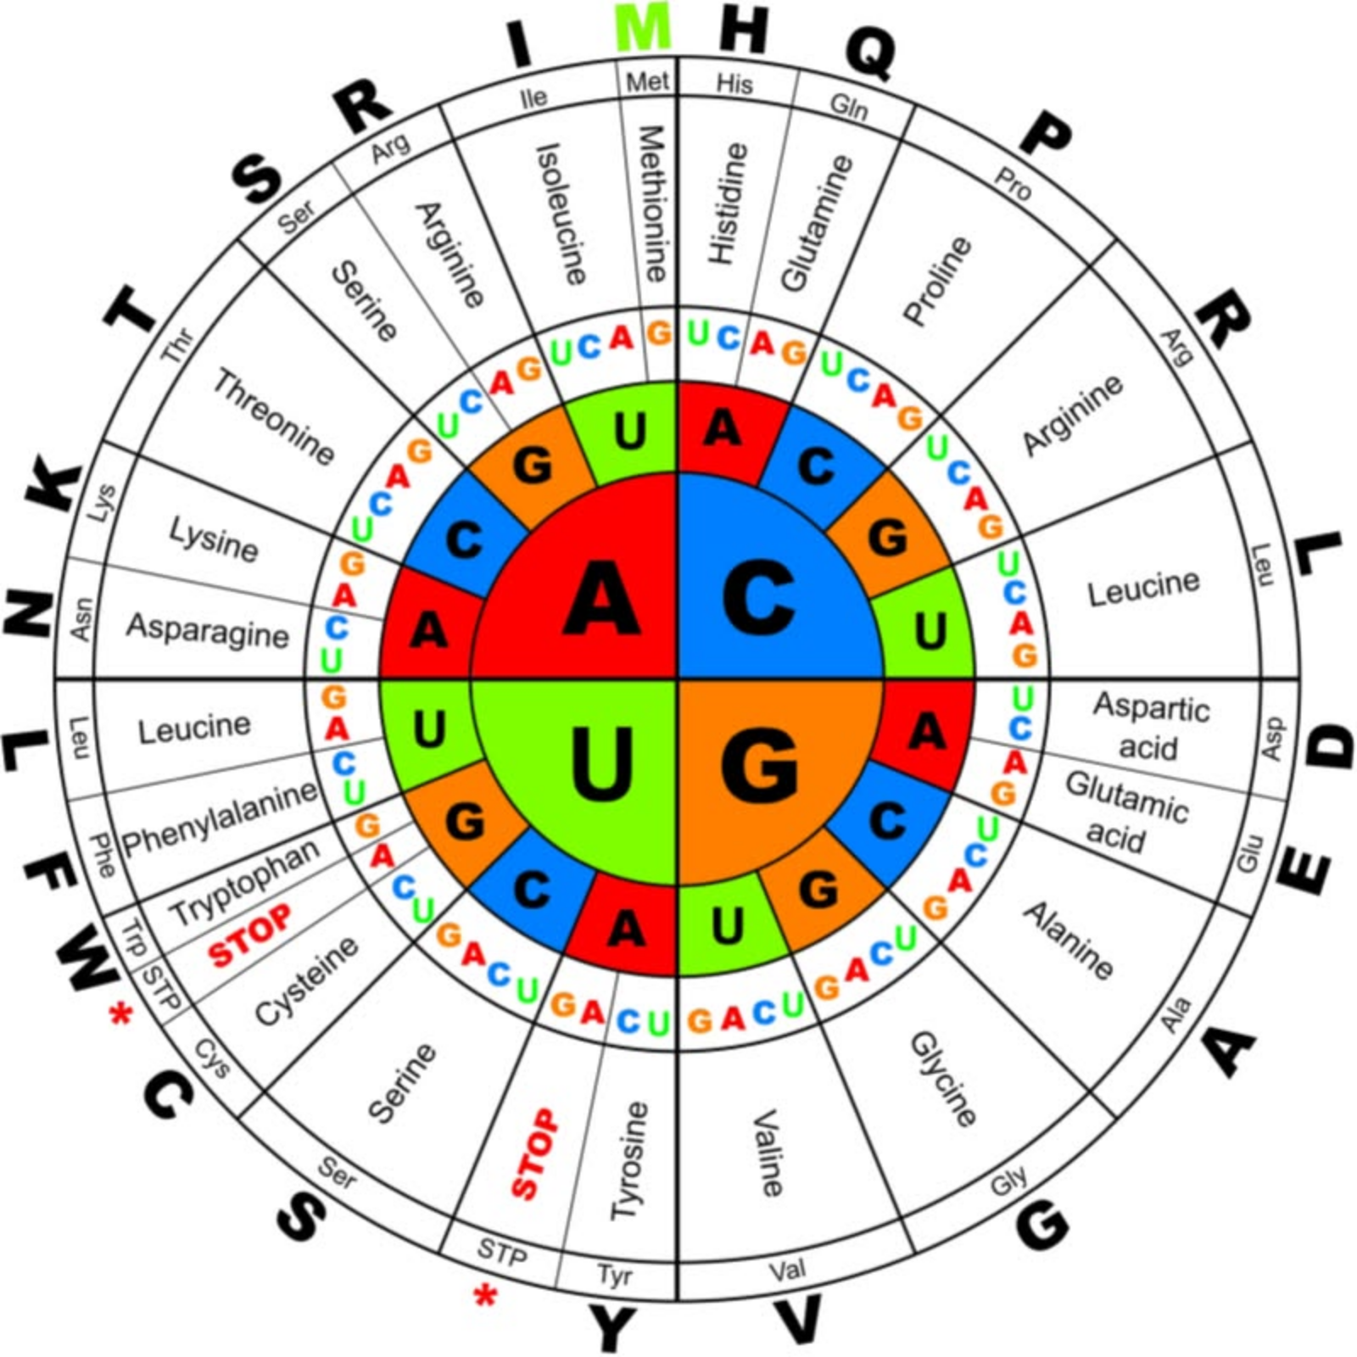
14.2.1 · NOTAS IMPORTANTES
Lo que la homología NO significa
1
La homología es cualitativa: dos secuencias nunca son "80% homólogas".
2
Secuencias homólogas no son necesariamente similares; órganos similares no son necesariamente homólogos.
3
Si dos secuencias no son similares, no podemos afirmar con certeza si son homólogas.
Función | En ARN (ARNm) | En ADN (cadena codificante / 5'→3')
Inicio | AUG | ATG
Fin / Paro | UAA, UAG, UGA | TAA, TAG, TGA
4
Si dos secuencias no son homólogas, usualmente no son similares (salvo azar).
5
Una alta similitud implica alta probabilidad de homología — pero no la garantiza.
Nota: las proteínas suelen ser más sensibles que el ADN para detectar homología, ya que 20 aminoácidos ofrecen mayor poder discriminativo que 4 bases nitrogenadas.
BLAST y diseño de fármacos asistido por computadora
7

Slide 8
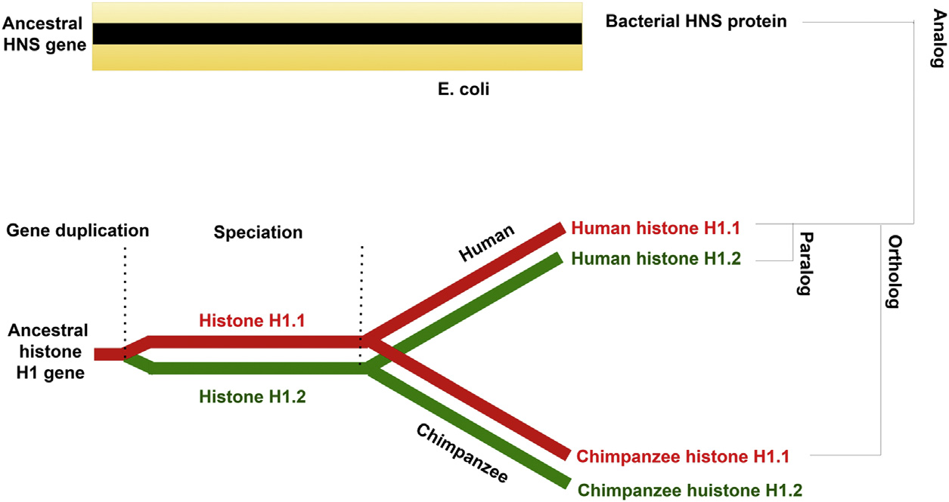
14.2.1 · TERMINOLOGÍA EVOLUTIVA
Homólogos, parálogos, ortólogos y análogos
Término | Origen Evolutivo / Mecanismo | Relación en Secuencia / Estructura | Función
Ortólogos (Homólogos) | Especiación: Surgen al dividirse una especie en dos a partir de un ancestro común. | Altamente conservada en secuencia y estructura 3D. | Conservada (suelen realizar la misma función en distintos organismos).
Parálogos (Homólogos) | Duplicación génica: Un gen se duplica dentro del mismo genoma o linaje. | Alta similitud inicial, aunque pueden acumular mutaciones divergentes. | Divergente (pueden evolucionar para asumir funciones nuevas o especializadas).
Xenólogos (Homólogos) | Transferencia Horizontal (HGT): Transferencia entre organismos no emparentados (vía plásmidos, fagos, etc.). | Similitud de secuencia conservada con el organismo donante. | Equivalente (mantiene la función importada en la nueva especie receptora).
Análogos | Convergencia evolutiva: No comparten un ancestro común; surgen de orígenes independientes. | Diferente (secuencias y estructuras tridimensionales distintas). | Misma función (alcanzan la misma solución funcional por presiones de selección similares).
Extantes (Estado) | Especies/Secuencias actuales: Organismos vivos contemporáneos que han acumulado mutaciones en paralelo. | Reflejan el estado actual tras la divergencia evolutiva. | Mantenida o modificada a lo largo del tiempo de selección natural.
Fig. 14.3 — El concepto de homología: duplicación génica, especiación y sus derivados.
BLAST y diseño de fármacos asistido por computadora

Slide 9
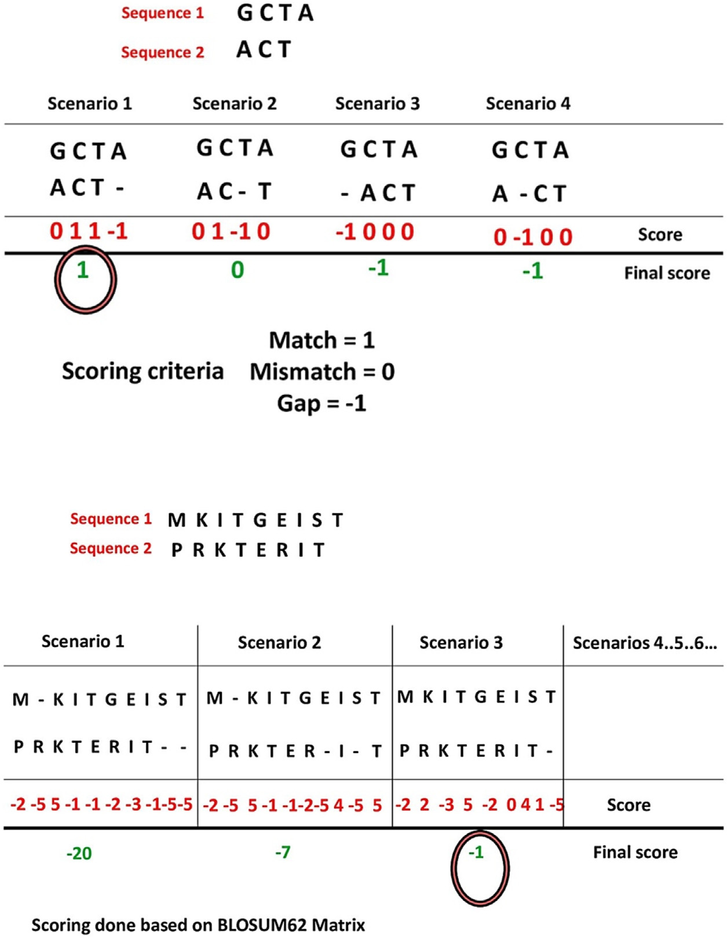
14.2.4 · SISTEMA DE PUNTUACIÓN
Puntuando un alineamiento
Cada alineamiento se puntúa según coincidencia, sustitución, inserción o deleción. El alineamiento con mejor puntaje es el más significativo. En ADN el esquema es simple (match/mismatch/gap); en proteínas se necesitan matrices de sustitución (PAM/BLOSUM).
Fig. 14.4 — (a) Alineamiento de dos secuencias de ADN con distintos escenarios de gap. (b) Alineamiento de aminoácidos puntuado con BLOSUM62 (secuencia MKITGEIST vs PRKTERIT).
BLAST y diseño de fármacos asistido por computadora
9

Slide 10
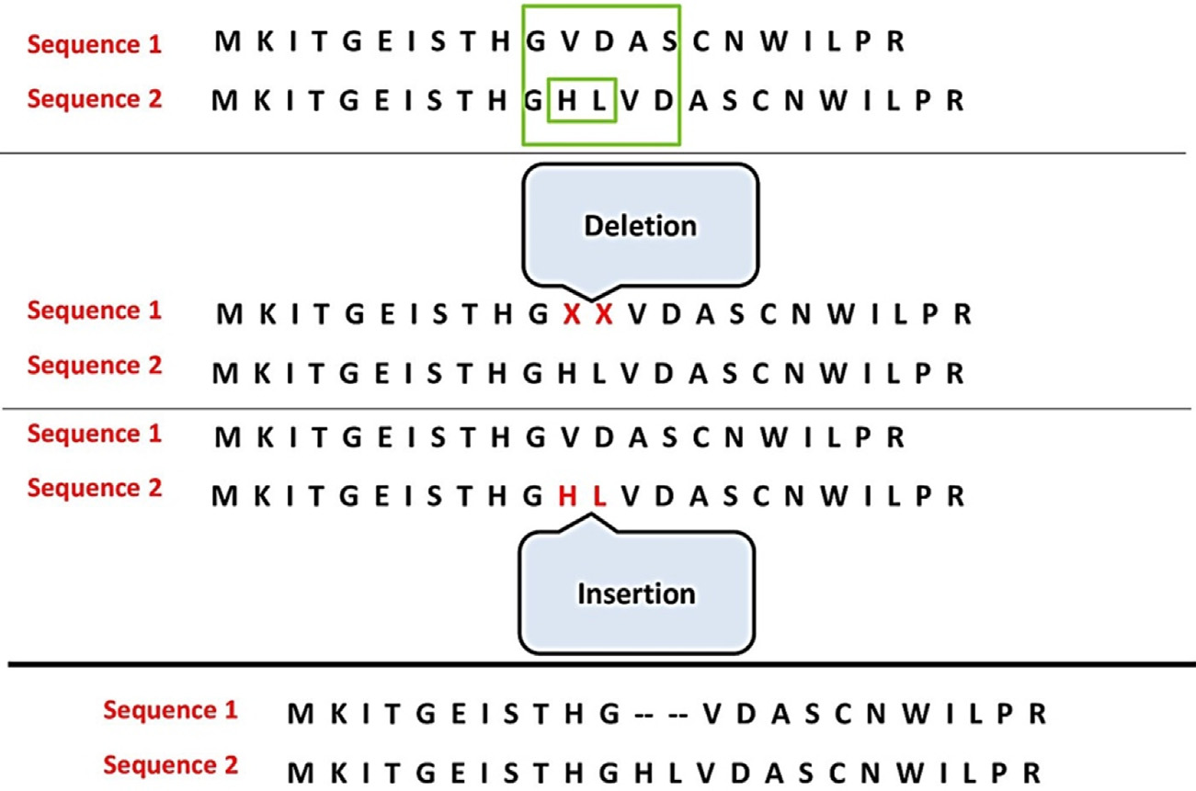
14.2.3 · TIPOS DE MUTACIÓN
Inserción, deleción y sustitución
Inserción
Adición de una o más bases/residuos entre los ya existentes.
Deleción
Eliminación de una base o residuo de la secuencia original. Se denota (—) o (.).
Sustitución
Reemplazo de una base o residuo por otro nuevo.
Fig. 14.5 — Interpretación de deleciones e inserciones al alinear dos secuencias con diferencias ("gap" o indel).
Al ser secuencias extantes, deleción e inserción son interpretaciones intercambiables: la región faltante se denomina simplemente "gap" (indel).
BLAST y diseño de fármacos asistido por computadora
10

Slide 11
14.2.4 · MATRICES DE SUSTITUCIÓN
PAM y BLOSUM
PAM
BLOSUM
Point Accepted Mutation
BLOcks amino acid SUbstitution Matrices
Margaret Dayhoff ("Madre de la Bioinformática") estudió miles de proteínas homólogas de 71 familias (1572 cambios) para identificar qué sustituciones eran aceptadas por la selección natural.
Henikoff & Henikoff analizaron más de 2000 patrones de aminoácidos conservados en 500 grupos de proteínas, usando alineamientos sin gaps de menos de 60 residuos.
Idea central: aminoácidos con propiedades fisicoquímicas similares (p. ej. alanina y glicina) mutan con más frecuencia; aminoácidos únicos como cisteína o triptófano rara vez mutan. Ambas matrices asignan mayor puntaje a sustituciones más probables.
BLAST y diseño de fármacos asistido por computadora
11

Slide 12
14.2.4 · REQUISITOS DE BÚSQUEDA
Sensibilidad, selectividad y velocidad
1
2
3
Sensibilidad
Selectividad
Velocidad
Capacidad de encontrar el mayor número de coincidencias correctas (verdaderos positivos).
Capacidad de excluir coincidencias incorrectas (falsos positivos).
Tiempo que tarda el algoritmo en obtener resultados de la búsqueda en bases de datos.
El dilema práctico
A mayor sensibilidad, mayor tiempo de cómputo; al reducir la sensibilidad, aumenta la selectividad pero también los falsos positivos. BLAST fue diseñado como una solución heurística a este equilibrio.
BLAST y diseño de fármacos asistido por computadora
12

Slide 13
14.2.4-14.2.5 · ENFOQUES ALGORÍTMICOS
Búsqueda exhaustiva vs. heurística
 | Exhaustiva (dinámica) | Heurística (BLAST)
Estrategia | Fuerza bruta: evalúa todas las combinaciones posibles | Atajos empíricos que aproximan la mejor solución
Precisión | Máxima — encuentra siempre la solución óptima | Casi óptima, resultados fiables en la práctica
Velocidad / costo | Lenta y muy costosa en memoria | Rápida y accesible; ideal para bases de datos masivas
Ejemplos | Needleman-Wunsch (global), Smith-Waterman (local) | BLAST, FASTA
Supuestos heurísticos clave: (1) las sustituciones ocurren con mayor frecuencia que los indels; (2) las secuencias homólogas contienen segmentos largos sin gaps que sirven como punto de partida para la búsqueda.
BLAST y diseño de fármacos asistido por computadora
13

Slide 14
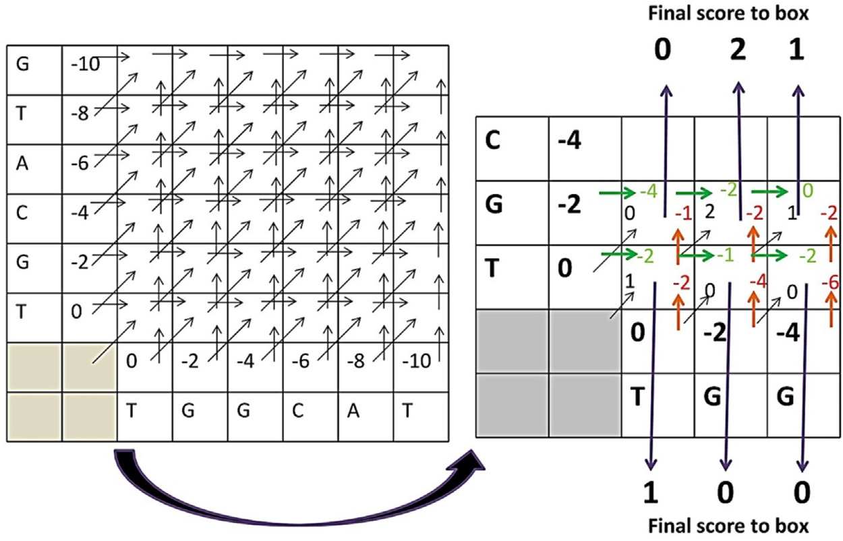
14.2.5 · PROGRAMACIÓN DINÁMICA
La matriz de alineamiento global
Cómo se llena la matriz
1.
Se construye una matriz 2D con una secuencia en cada eje.
2.
Cada casilla recibe un puntaje según match/mismatch/gap (o matriz de sustitución).
3.
Se conserva el valor más alto de las tres direcciones posibles.
4.
El retroceso (backtracking) desde la esquina final reconstruye el mejor alineamiento global.
Fig. 14.6 — Enfoque exhaustivo de alineamiento por pares (global). Cada casilla se puntúa desde abajo, el lateral y la diagonal; el retroceso desde la esquina superior derecha revela el mejor alineamiento.
BLAST y diseño de fármacos asistido por computadora
14

Slide 15
14.3 · DEFINICIÓN
Definición formal de BLAST
BLAST (Altschul et al., 1990, 1997) es un algoritmo de comparación de secuencias optimizado para velocidad, usado para buscar en bases de datos los alineamientos locales óptimos de una secuencia consulta. Deriva del modelo estocástico de 1990 de Samuel Karlin y Stephen Altschul.
Secuencia consulta (query)
Secuencia(s) objetivo / base de datos
La secuencia de nucleótidos o proteína que se desea buscar.
La biblioteca de secuencias contra la que se alinea la consulta para identificar coincidencias significativas.
Creado por Stephen Altschul et al. en el NIH · Publicado en Journal of Molecular Biology, 1990. Mejora sustancial en velocidad respecto a Smith-Waterman y FASTA.
BLAST y diseño de fármacos asistido por computadora
15

Slide 16
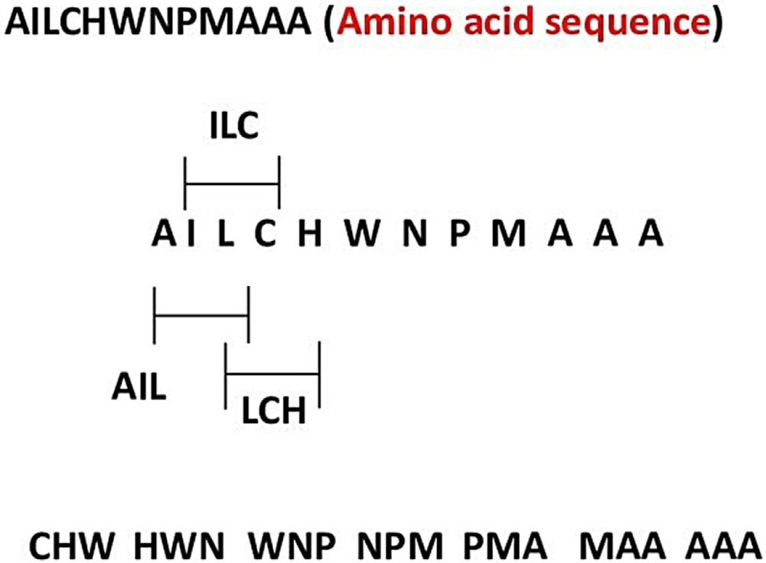
14.4 · CÓMO FUNCIONA BLAST — PASO 1
Sembrado ("seeding") de palabras
BLAST fragmenta la secuencia consulta en "palabras": subcadenas de 11 nucleótidos (ADN) o 3 aminoácidos (proteína). Se genera la lista de todas las palabras posibles a partir de la secuencia.
Fig. 14.7 — Sembrado de una secuencia de aminoácidos: se generan todas las "palabras" posibles (tripletes).
BLAST y diseño de fármacos asistido por computadora
16

Slide 17
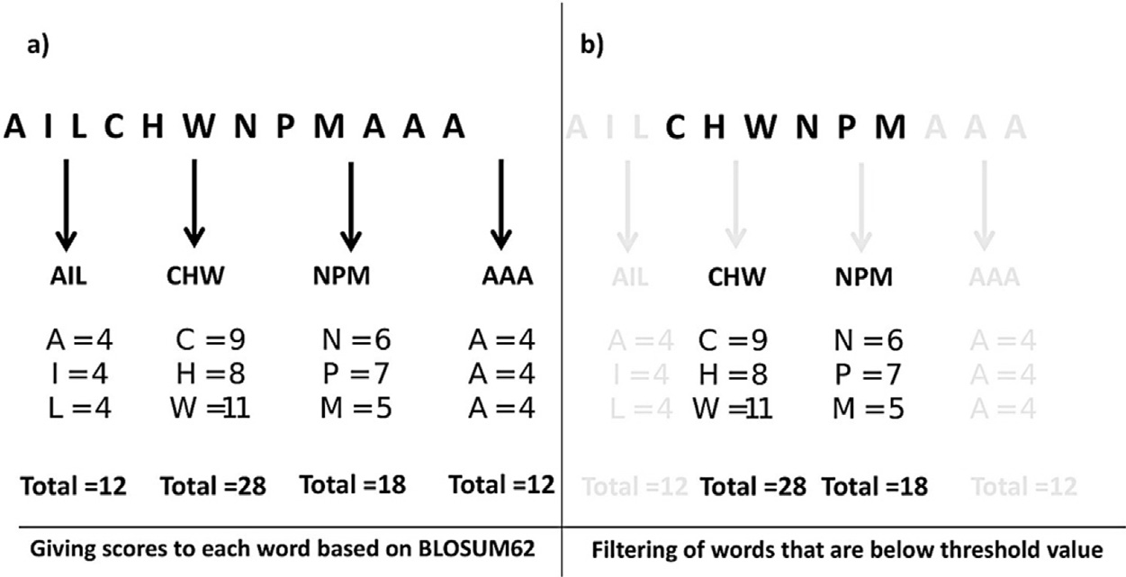
14.4 · CÓMO FUNCIONA BLAST — PASO 2
Puntuación y filtrado de palabras
Fig. 14.8 — (a) Cada palabra recibe el mejor puntaje posible según BLOSUM62. (b) Solo las palabras sobre el umbral (opción -f) continúan a la etapa de extensión.
BLAST y diseño de fármacos asistido por computadora
17

Slide 18
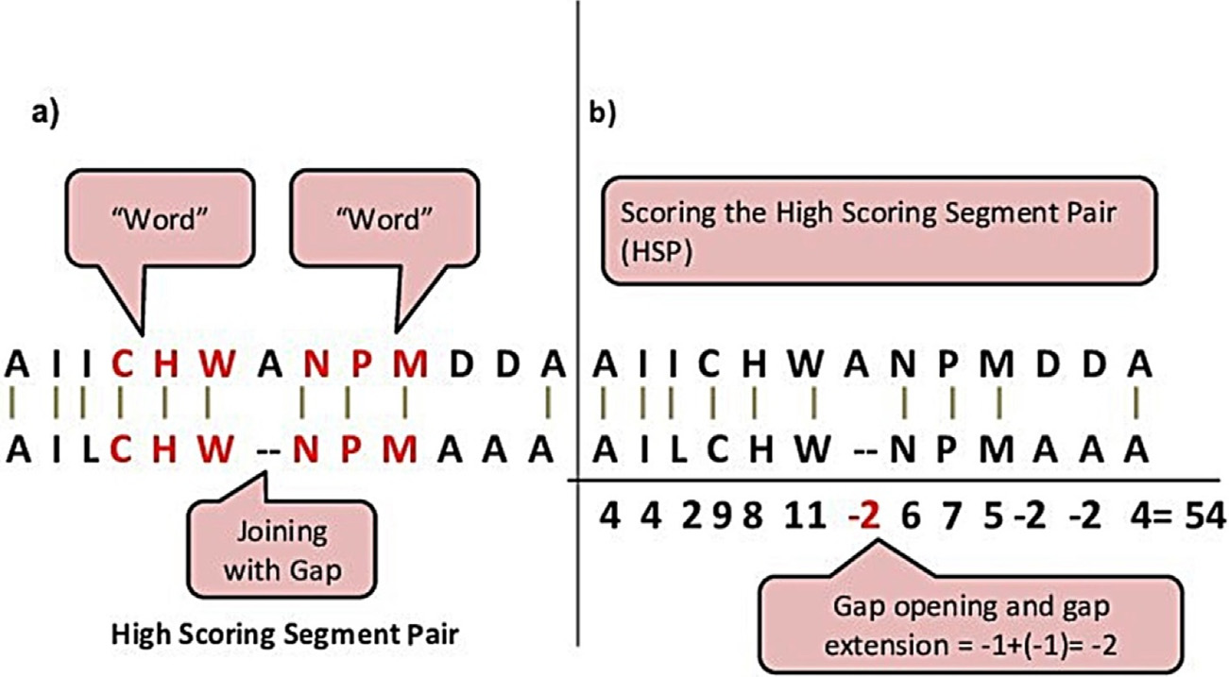
14.4 · CÓMO FUNCIONA BLAST — PASO 3
Extensión y el par de segmentos de alto puntaje (HSP)
Las palabras que superan el umbral se extienden en ambas direcciones mientras el puntaje acumulado se mantenga por encima del límite de caída (20 para ADN, 22 para proteína). El resultado sin gaps es el HSP (High-Scoring Segment Pair).
Fig. 14.9 — (a) Un gap une dos "palabras" para formar el HSP. (b) Puntuación del HSP con BLOSUM62, incluyendo penalización por apertura y extensión de gap. Puntaje bruto ("raw score") final: 54.
BLAST y diseño de fármacos asistido por computadora
18

Slide 19
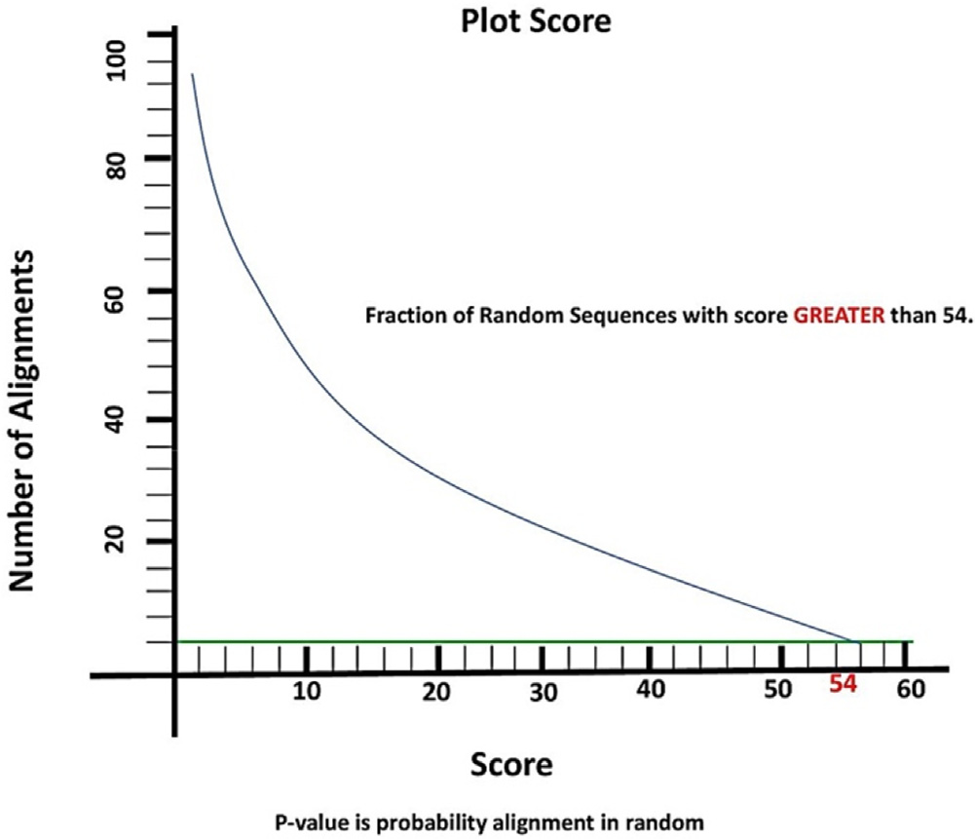
14.4 · SIGNIFICANCIA ESTADÍSTICA
¿Es significativo el puntaje? El P-value
El P-value es la probabilidad de que el alineamiento observado sea producto del azar. Cuanto más cercano a cero, más significativo el resultado.
P-value | Inferencia
< 1×10⁻¹⁰⁰ | Secuencias idénticas
1×10⁻⁵⁰ a 1×10⁻¹⁰⁰ | Secuencias casi idénticas
1×10⁻⁵ a 1×10⁻⁵⁰ | Secuencias homólogas
1×10⁻¹ a 1×10⁻⁵ | Homología distante
> 1×10⁻¹ | Posible alineamiento al azar
Tabla 14.2 — Reglas prácticas de inferencia según el P-value.
Fig. 14.10 — Gráfico inverso: a mayor puntaje, menor número de alineamientos aleatorios con puntaje igual o mayor (menor P-value).
BLAST y diseño de fármacos asistido por computadora
19

Slide 20
14.4 · EL E-VALUE
Del P-value al E-value y al bit score
El E-value corrige el problema de que secuencias o bases de datos más largas tienden a producir puntajes más altos por azar. Indica cuántas coincidencias con puntaje similar se esperarían por casualidad en una base de datos de ese tamaño.
Fórmulas clave
E-value | Inferencia
< 1×10⁻¹⁰⁰ | Secuencias idénticas
1×10⁻⁵⁰ a 1×10⁻¹⁰⁰ | Secuencias casi idénticas
1×10⁻⁵ a 1×10⁻⁵⁰ | Secuencias homólogas
1×10⁻¹ a 1×10⁻⁵ | Homología distante
> 1×10⁻¹ | Posible alineamiento al azar
E = K · m · n · e^(−λS)
m = longitud de la base de datos · n = longitud de la consulta · S = puntaje bruto del HSP · K, λ = factores de escala
Bit score: S′ = (λS − ln K) / ln 2
Un bit score más alto corresponde a un E-value más bajo.
Tabla 14.3 — Reglas prácticas de inferencia según el E-value. El valor por defecto de umbral en BLAST es 10.
Un E-value de 1 significa que, en una base de datos de ese tamaño, se esperaría ver por azar una coincidencia con puntaje similar.
BLAST y diseño de fármacos asistido por computadora
20

Slide 21
14.5 · PROGRAMAS DE BLAST
Los cinco tipos principales de BLAST
BLASTN
BLASTP
BLASTX
TBLASTN
TBLASTX
ADN → ADN
Proteína → Proteína
ADN → Proteína
Proteína → ADN
ADN → ADN (vía proteína)
Compara una consulta de ADN contra una base de datos de ADN; busca ambas hebras automáticamente. Optimizado para velocidad.
Compara una secuencia de proteína consulta contra una base de datos de proteínas.
Traduce la consulta de ADN en sus 6 marcos de lectura posibles y compara cada uno contra una base de datos de proteínas.
Compara una proteína consulta contra una base de datos de ADN traducida en los 6 marcos de lectura posibles.
Compara la proteína codificada en el ADN consulta contra la codificada en la base de datos, en las 6×6 combinaciones de marcos.
Existen además derivados especializados: PHI-BLAST, PSI-BLAST, MegaBLAST, BLASTZ, XBLAST, HT-BLAST, GENE-BLAST y BLAST específicos por organismo.
BLAST y diseño de fármacos asistido por computadora
21

Slide 22
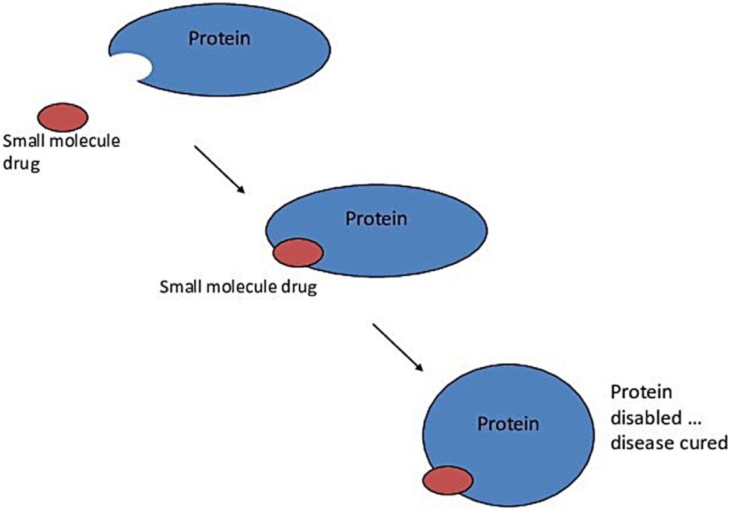
14.6 · BIOINFORMÁTICA Y DISEÑO DE FÁRMACOS
BLAST en el diseño de fármacos (CADD)
El diseño de fármacos asistido por computadora (CADD) usa métodos computacionales para estudiar la interacción fármaco-receptor, ahorrando tiempo y dinero frente al método tradicional de prueba y error.
Identificar la diana farmacológica ya disponible en bases de datos de proteínas.
Generar la estructura 3D del sitio activo o de la proteína completa vía síntesis de novo.
Encontrar el molde (template) homólogo (≥30% identidad) para el modelado por homología.
Fig. 14.11 — Interacción fármaco-diana en su forma más simplificada: identificar la proteína de interés para inhabilitarla y curar la enfermedad.
BLAST es la técnica central para encontrar secuencias que comparten propiedades estructurales y funcionales con dianas ya conocidas.
BLAST y diseño de fármacos asistido por computadora
22

Slide 23
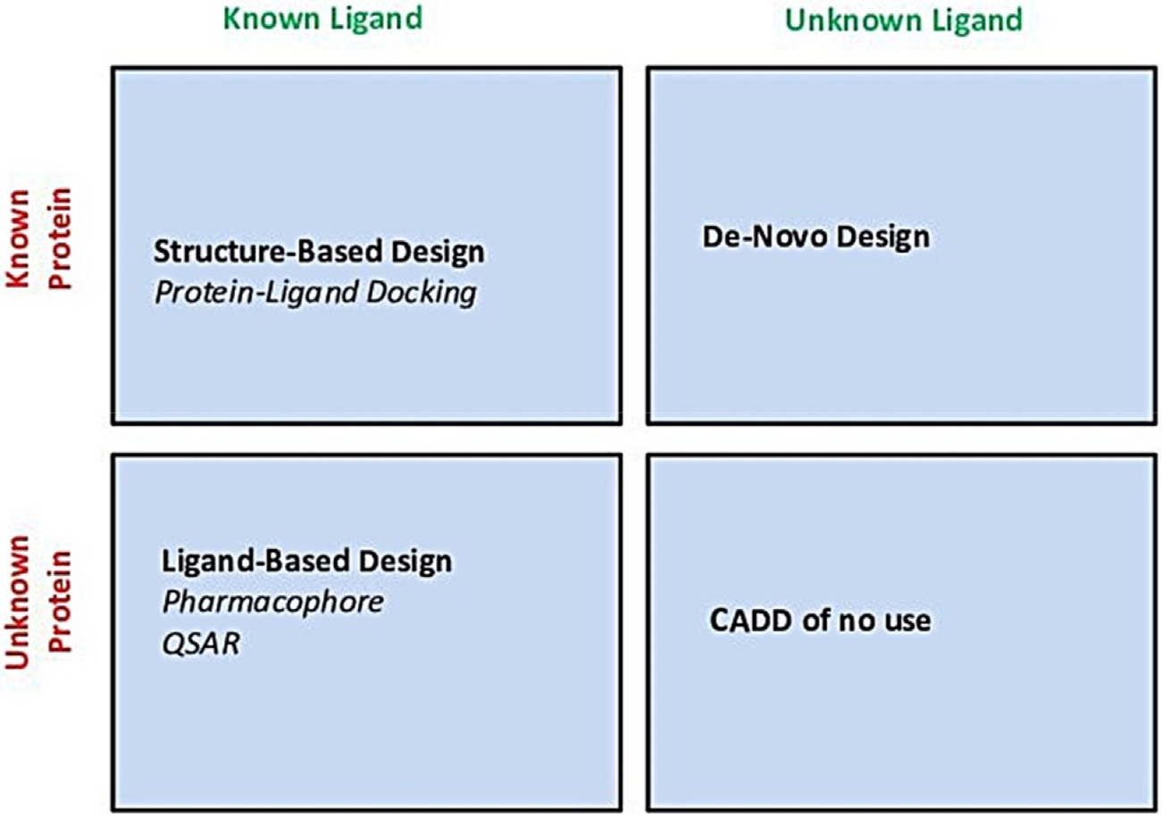
14.6 · ESTRATEGIAS DE CADD
Cuatro caminos según lo que conocemos
Diseño basado en estructura — Proteína y ligando conocidos → acoplamiento proteína-ligando (docking).
Diseño de novo — Proteína conocida, ligando desconocido → se generan nuevos candidatos.
Diseño basado en ligando — Proteína desconocida, ligando conocido → farmacóforos, QSAR.
Sin utilidad para CADD — Ni proteína ni ligando conocidos: no hay punto de partida computacional.
Fig. 14.12 — CADD identifica dianas según el conocimiento existente de proteínas y ligandos. QSAR: relación cuantitativa estructura-actividad.
BLAST y diseño de fármacos asistido por computadora
23

Slide 24
14.7 · APLICACIONES
Aplicaciones de BLAST
1
Identificación de dianas terapéuticas para el descubrimiento de fármacos
2
Identificación de estructuras secundarias y terciarias de proteínas
3
Predicción de estructuras 3D de novo para dianas de unión
4
Identificación de especies y de secuencias homólogas, ortólogas y parálogas
5
Descubrimiento de dominios y motivos funcionales en proteínas
6
Construcción de árboles filogenéticos y relaciones ancestrales
7
Mapeo de ADN en regiones desconocidas de un genoma (p. ej. Magic-BLAST)
8
Transferencia de anotaciones génicas entre especies relacionadas
9
Estudio de polimorfismos genéticos
10
Descubrimiento de nuevos genes por similitud estructural/funcional
BLAST y diseño de fármacos asistido por computadora
24

Slide 25
14.8 · CASO DE ESTUDIO
BLAST frente al SARS-CoV-2
El brote del nuevo coronavirus (Wuhan, diciembre de 2019) impulsó la secuenciación masiva de genomas virales. BLAST permitió a los investigadores rastrear variantes, comparar cepas y estudiar la evolución del virus desde sus propios laboratorios.
Práctica de simulación (resumen)
Hallazgo destacado
1.
Obtener secuencias de SARS-CoV-2 desde el portal NCBI.
Un BLAST entre la secuencia original de SARS-CoV-2 (Wuhan) y el genoma de MERS mostró un porcentaje de identidad significativo. Esto sugiere aprovechar la investigación previa sobre MERS para acelerar el desarrollo de vacunas y estrategias terapéuticas.
2.
Seleccionar números de acceso (accession numbers) de interés.
3.
Ejecutar Nucleotide BLAST (blast.ncbi.nlm.nih.gov) con los parámetros deseados.
4.
Analizar identidad, cobertura y E-values en la página de resultados.
BLAST y diseño de fármacos asistido por computadora
25

Slide 26
14.9 · CONCLUSIONES
Ideas para llevarse
BLAST es una herramienta heurística de búsqueda de similitud, optimizada para equilibrar sensibilidad, selectividad y velocidad.
1
Homología, similitud e identidad son conceptos relacionados pero distintos: solo similitud e identidad se expresan en porcentaje.
2
El flujo de BLAST — sembrado, extensión, HSP, P-value y E-value — traduce un puntaje bruto en significancia estadística interpretable.
3
BLAST es un pilar de la CADD: ayuda a identificar y validar dianas farmacológicas y a construir modelos estructurales por homología.
4
BLAST y diseño de fármacos asistido por computadora
26

Slide 27
REFERENCIAS
Fuentes bibliográficas
Fuente principal del contenido
Arora, T., & Malik, A. A. (2021). An introduction to BLAST: applications for computer-aided drug design and development (Chapter 14). En Chemoinformatics and Bioinformatics in the Pharmaceutical Sciences. Elsevier. https://doi.org/10.1016/B978-0-12-821748-1.00015-4
Publicación original de BLAST (citada en el capítulo)
Altschul, S. F., Gish, W., Miller, W., Myers, E. W., & Lipman, D. J. (1990). Basic local alignment search tool. Journal of Molecular Biology, 215, 403–410.
Todas las figuras (14.1 – 14.12) proceden del capítulo original citado arriba y se reproducen con fines educativos.
Gracias
BLAST y diseño de fármacos asistido por computadora
27

